Slide 1
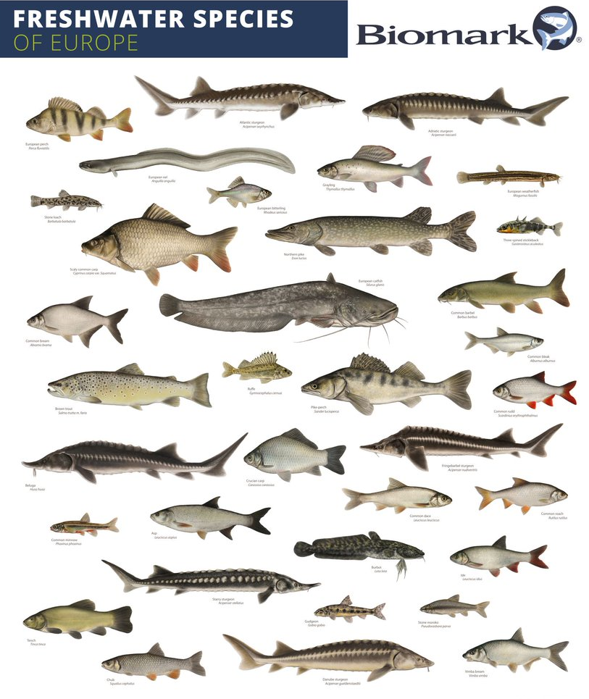
RYBY
ZAHRANIČNÍ SLADKOVODNÍ

Slide 2
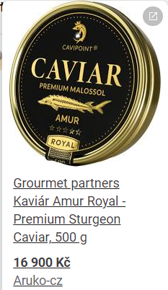
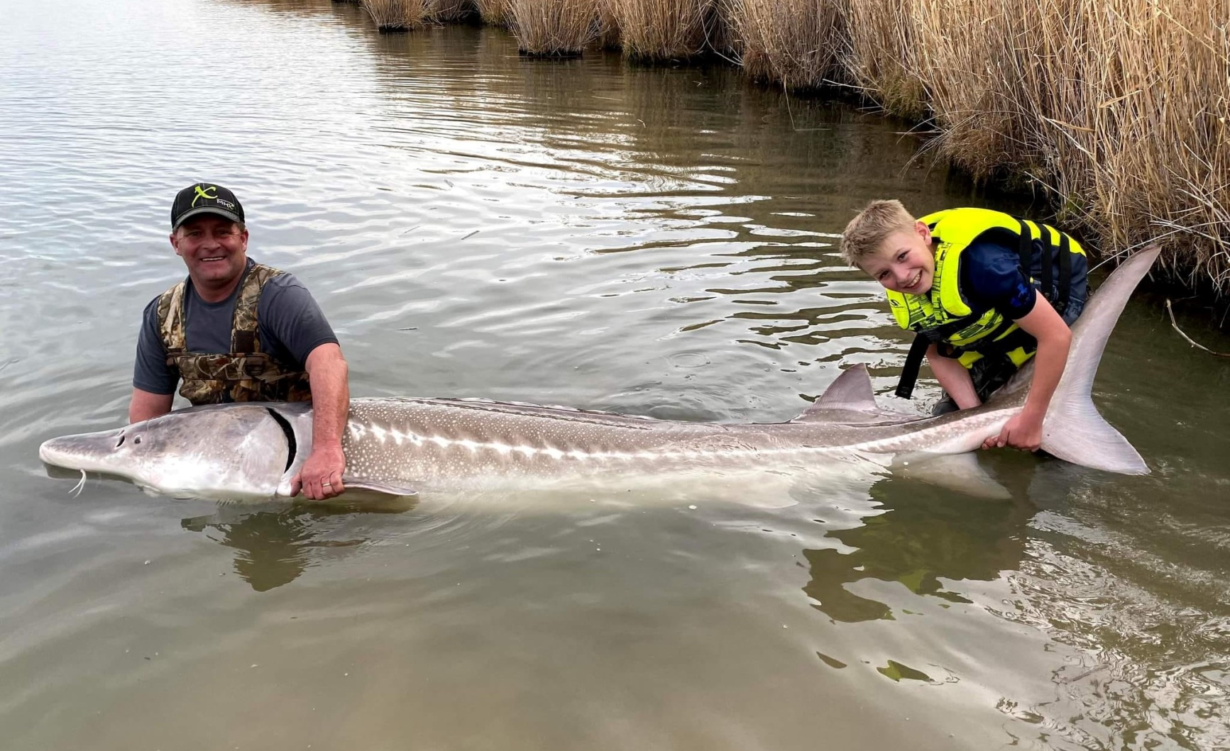
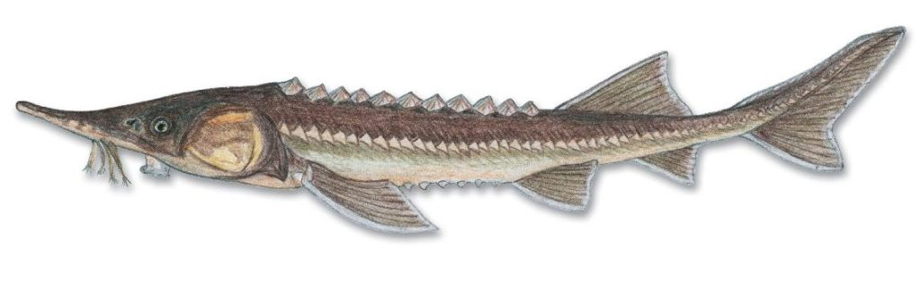
JESETER a VYZA
2. největší sladkovodní ryba
8 milionů jiker – kaviár (chov)

Slide 3
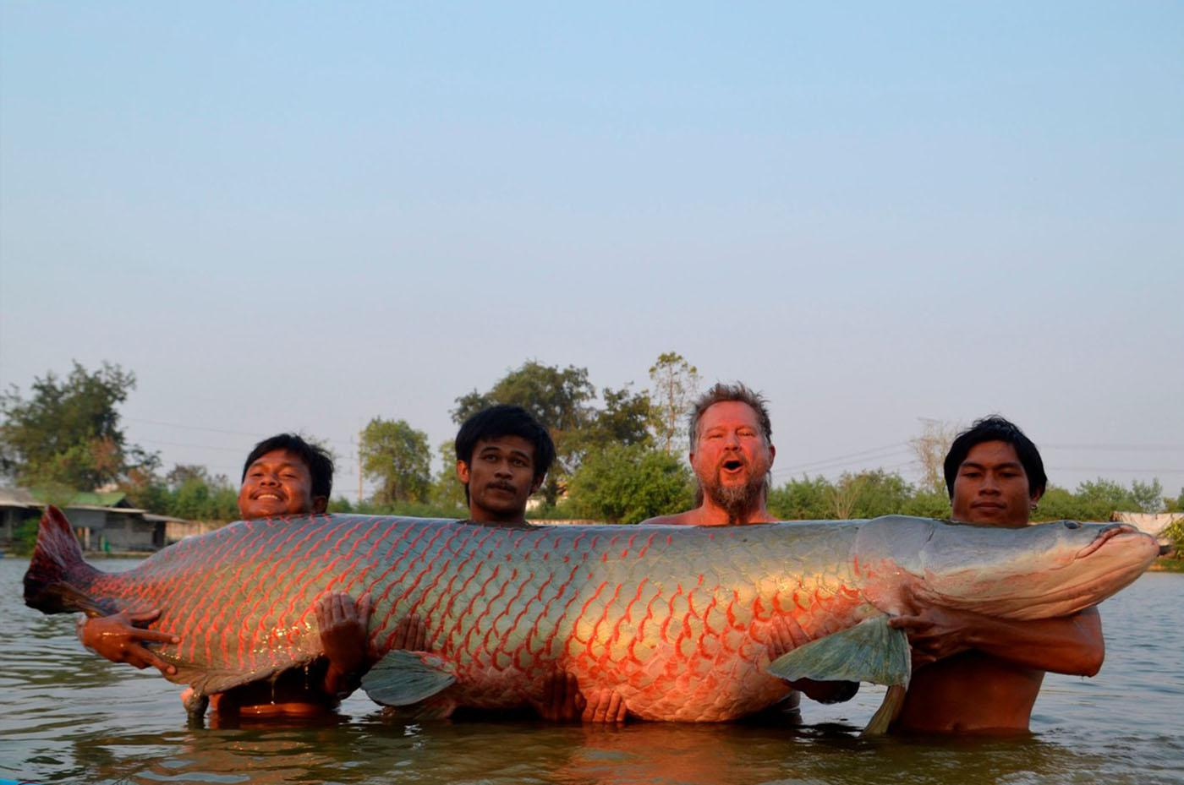
ARAPAIMA
největší sladkovodní ryba na světě
žije v Amazonii v Jižní Americe
v případě nedostatku kyslíku ve vodě polyká vzduch do plynového měchýře - funguje jako plíce

Slide 4

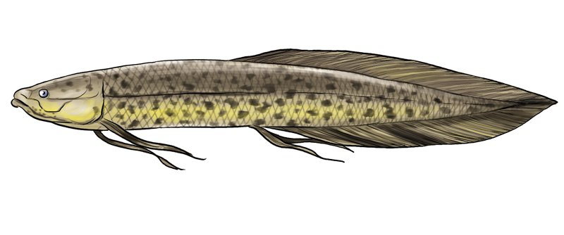
BAHNÍK AFRICKÝ
Zoologická rarita – dýchají plícemi – musí se chodit nadechovat k hladině!
Období sucha přežívá zavrtán do bahna

Slide 5
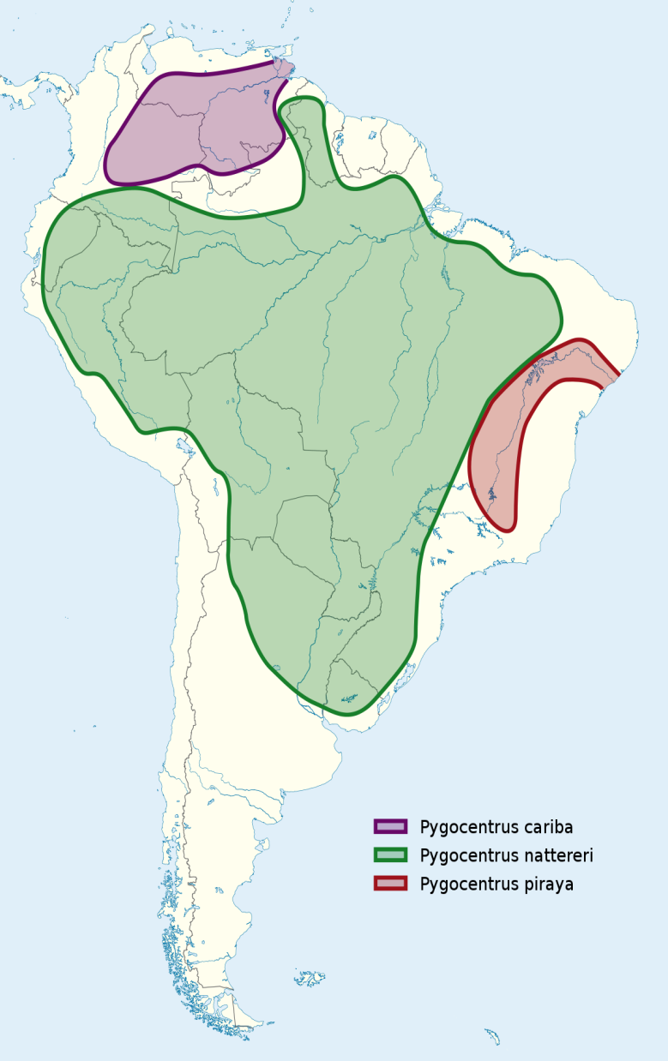
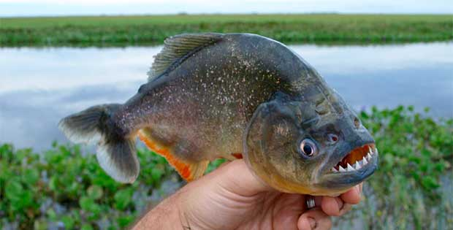
PIRAŇA
Piraně ohlodají rybu až na kost
předsunutá spodní čelist s ostrými zuby
jako jediná dravá ryba loví v hejnech
žije v Amazonii (J. Amerika)

Slide 6
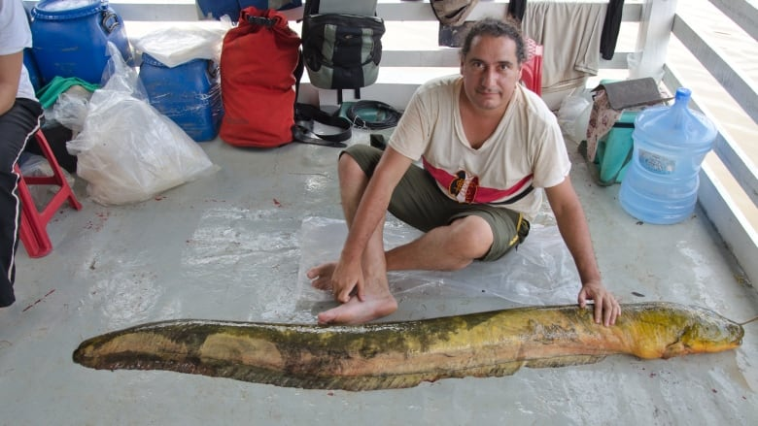
PAÚHOŘ ELEKTRICKÝ
Elentric Eel – National Geographic
Malé oči (nepoužívá), žije v bahnitých říčkách Amazonie
Všechny orgány má hned za hlavou
Zbytek těla je 5-6000 článků uspořádaných jako baterie (2 malé – jedna pro orientaci a druhá „odpaluje“ tu velkou baterii)
600 V, 2 Ampéry (dokáže zabíjet na vzdálenost 2 metry)
Každých 10-15 minut se musí nadechovat

Slide 7
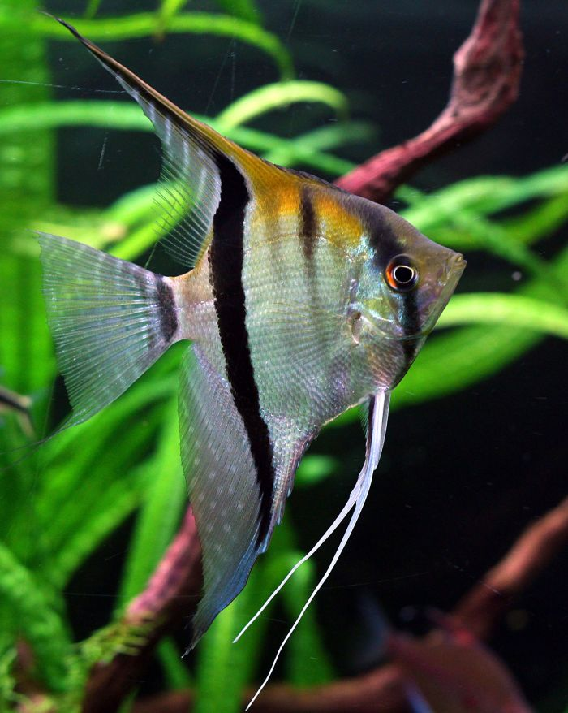
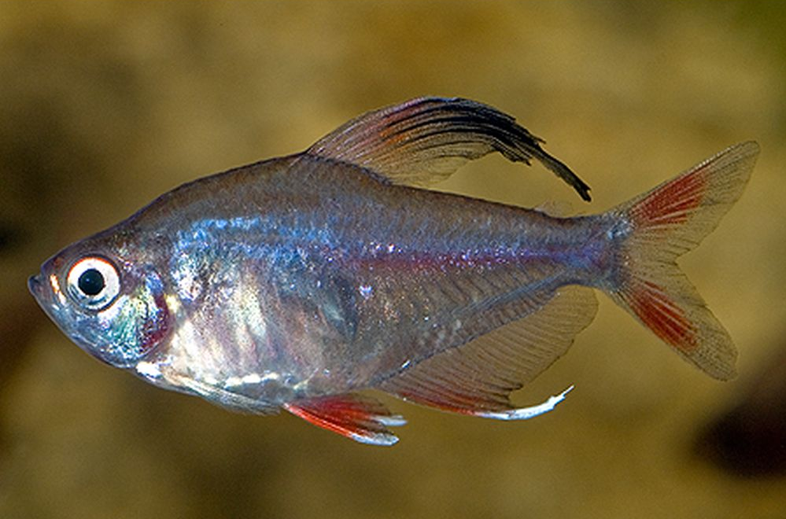
SKALÁR a TETRA
výrazně barevné tropické ryby chované v domácích akváriích

